Slide 1
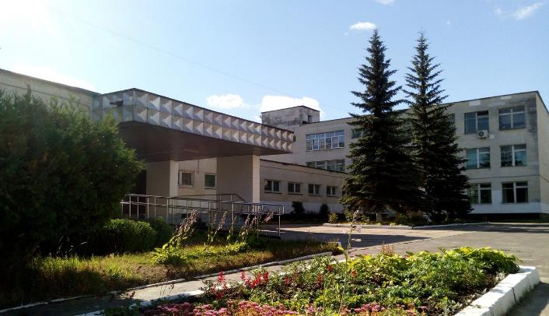
ОТЧЕТ
О ДЕЯТЕЛЬНОСТИ ЮНАРМЕЙСКОГО ОТРЯДА
«ЮНЫЙ ПАТРИОТ» МКОУ "СОШ N2" г. СОСЕНСКИЙ ЗА 2020 ГОД.
Руководитель отряда «ЮНЫЙ ПАТРИОТ», учитель ОБЖ Снежко А. А.

Slide 2
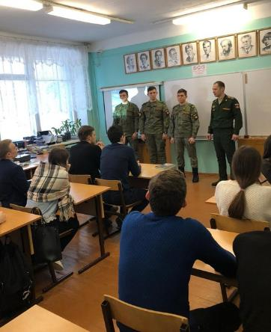
31.01.2020 г. в рамках профориентационной работы состоялась юнармейцев 10-11 классов с представителем военной академии ракетных войск стратегического назначения имени Петра Великого (филиал в г. Серпухов Московской области). Выступил преподаватель кафедры кандидат технических наук Ржаных Антон Викторович и курсанты 5 курса. Учащиеся узнали о направлениях подготовки и условиях обучения, задавали много вопросов. Встреча была очень информативной и интересной.

Slide 3
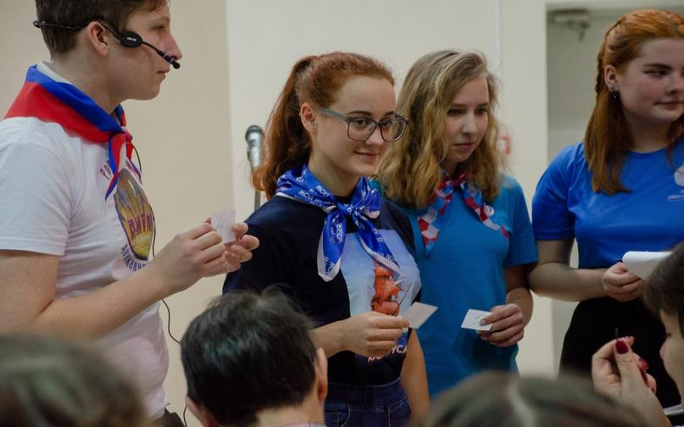
Командир юнармейского отряда
«ЮНЫЙ ПАТРИОТ» Ангелина Щукина,
заняла 1 место в муниципальном этапе областного конкурса
"Я - ЛИДЕР"!!!

Slide 4
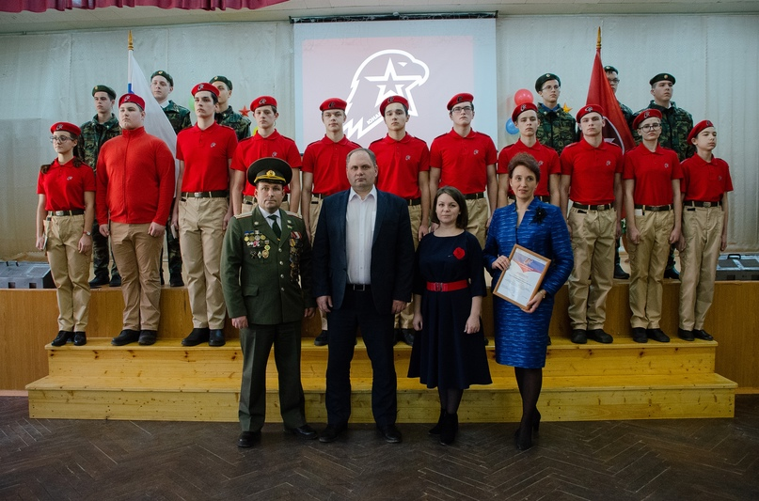
Приём в Юнармию. 20 февраля учащиеся нашей школы в торжественной обстановке в актовом зале дали клятву Юнармейца Название Юнармейского отряда нашей школы - "Юный патриот".

Slide 5
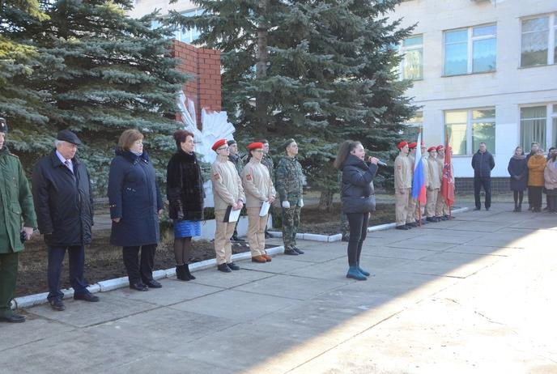
21 февраля юнармейцы
Приняли участие Митинг ко дню Защитников Отечества в нашей школе возле памятника погибшим в Чечне воинам традиционно прошел митинг, посвященный дню Защитников Отечества.

Slide 6
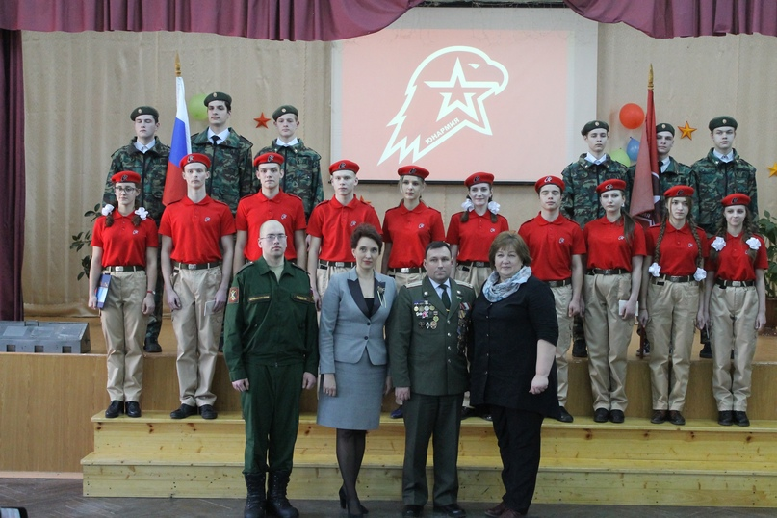
Приём в Юнармейский отряд "Юный патриот" 5 марта в Юнармейский отряд "Юный патриот" вступили ещё одни учащиеся нашей школы. Они в торжественной обстановке в актовом зале дали клятву Юнармейца.

Slide 7
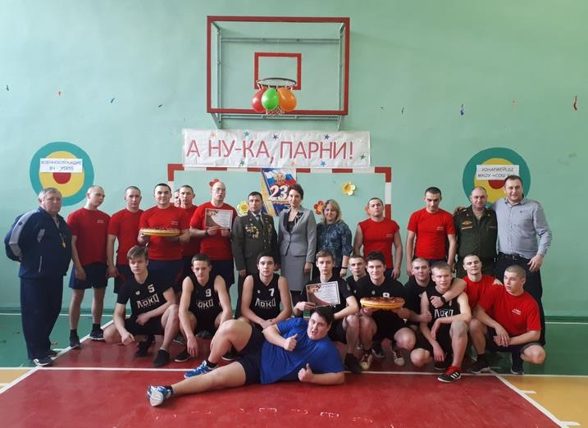
Юнармейцы участвовали в «А, ну-ка, парни!» 5 марта в нашей школе прошёл традиционный праздник «А ну-ка, парни!». Особенностью этого мероприятия было то, что с командой старшеклассников соревновались военнослужащие в/ч 95855.

Slide 8
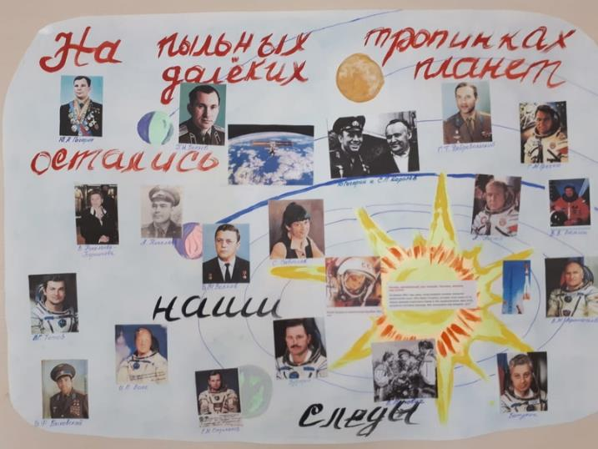
13 апр 2020
Юнармейцы принимают участие в онлайн-акциях (ВИДЕОПОЗДРАВЛЕНИЯ) Юнармии Посвященных дню космонавтики

Slide 9
27 апр. 2020
Юнармейцы отряда "Юный Патриот"
г. Сосенский Калужской области читают стихи о войне (ВИДЕО НА САЙТЕ) (Смирнова Ирина).

Slide 10
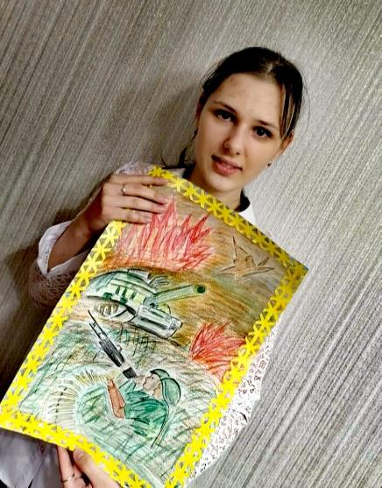
27 апр. 2020
МКОУ СОШ 2 г. Сосенский, Юнармейский отряд "ЮНЫЙ ПАТРИОТ« Рисунок на военную тематику (Шаталова Ксения).

Slide 11
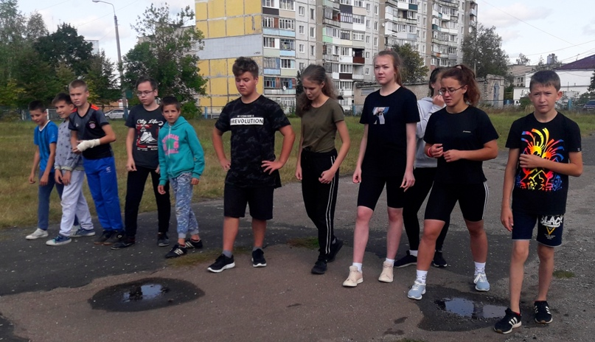
ЮНАРМЕЙЦЫ 11 сентября Сдали нормативы ГТО.

Slide 12
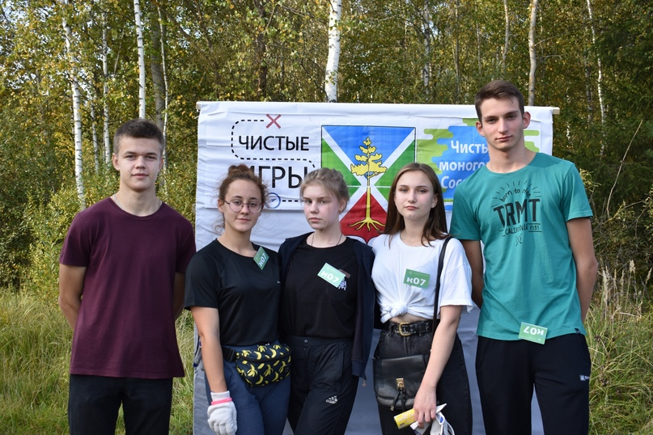
25.09.20 в нашем городе на территории Солдатского пруда прошёл экологический квест "Чистые игры в моногороде Сосенский», в котором приняли участие наши ЮНАРМЕЙЦЫ

Slide 13
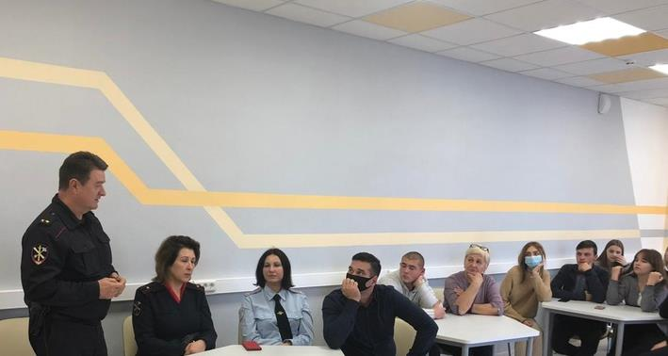
29 окт. 2020г. В рамках профориентационной работы состоялась встреча учащихся и ЮНАРМЕЙЦЕВ 11 классов с представителями правоохранительных органов. Учащимся была предоставлена исчерпывающая информация о возможности поступления в высшие учебные заведения МВД России.

Slide 14
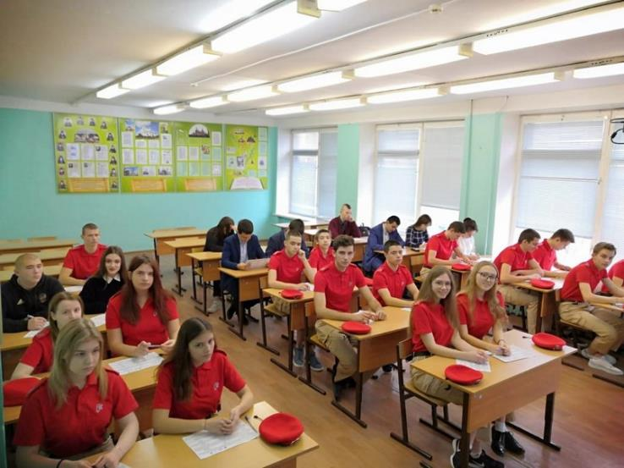
3 декабря 2020 года юнармейцы нашей школы и учащиеся 10-11 классов приняли участие в международной акции
«ТЕСТ ПО ИСТОРИИ ВЕЛИКОЙ ОТЕЧЕСТВЕННОЙ ВОЙНЫ».

Slide 15
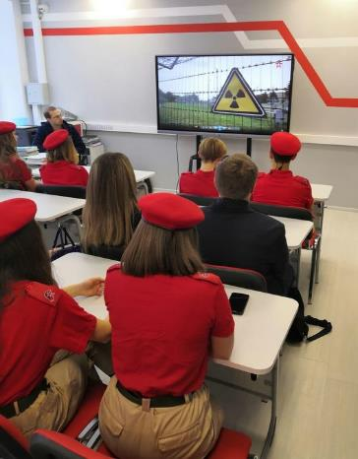
15 декабря в нашей школе для юнармейцев отряда «Юный патриот» и учащихся 10а и 11а классов прошёл открытый урок ОБЖ на тему: «Ракетные войска стратегического назначения- оплот вооружения России». Урок провёл руководитель отряда юнармейцев, учитель ОБЖ Снежко А. А. Урок проходил в преддверии праздника День ракетных войск стратегического назначения. В ходе урока учащиеся познакомились с самым современным вооружением находящимся на защите России, боеготовностью войск.

Slide 16
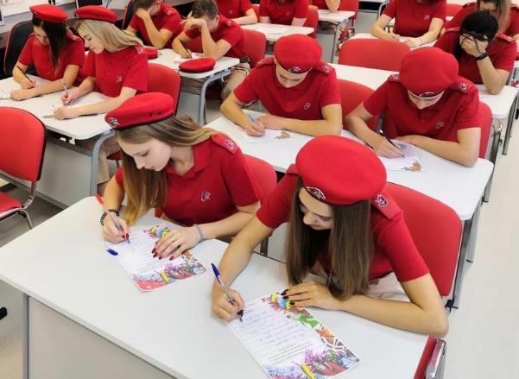
17 дек . Юнармейцы отряда «Юный патриот» МКОУ "СОШ N 2" г. Сосенский приняли участие в социальной акции, организованной для врачей, медсестер и людей, состоящих на лечении в больницах, поздравив их с Новым Годом 2021! Юнармейцы написали письма врачам и медицинскому персоналу с поздравлениями с наступающими праздниками Новый год и Рождество Христово! В своих письмах они поблагодарили врачей и медицинских работников за их самоотверженный труд, преданность своей профессии и внимание к пациентам. И конечно, выразили наилучшие пожелания в наступающем году.

Slide 17
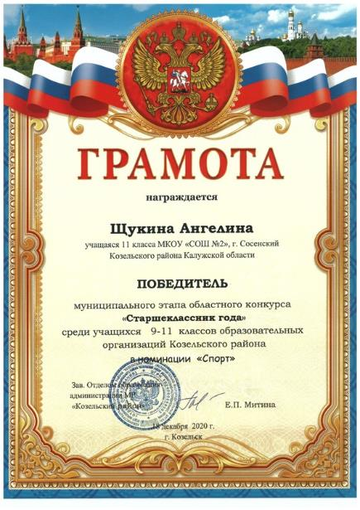
18 декабря в Козельске прошел муниципальный этап областного конкурса "Старшеклассник года 2020". Этот конкурс проводится в целях раскрытия личностного потенциала и повышения социальной и познавательной активности обучающихся старших классов. От нашей школы в конкурсе принимала участие и одержала ПОБЕДУ
Командир юнармейского отряда нашей школы
Щукина Ангелина,
ученица 11 класса "А".

Slide 18
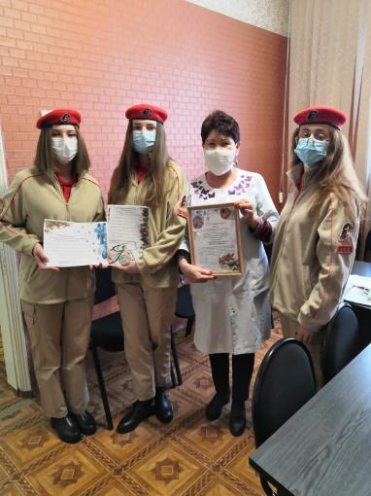
Администрация и юнармейцы отряда "ЮНЫЙ ПАТРИОТ" МКОУ "СОШ 2" г. Сосенский выражают огромную благодарность и признательность коллективу Сосенской поликлиники ГБУЗ КО «ЦМБ №3» за самоотверженный труд, профессионализм в работе в сложное время борьбы с новой коронавирусной инфекцией, за чуткое отношение и внимание к пациентам. Поздравили врачей и весь мед. персонал с наступающими праздниками Новым Годом и Рождеством Христовым и пожелали счастья, здоровья, удачи, любви и заботы близких, а самое главное терпения и душевного равновесия в нелегком труде. Благодарности вручили заведующей поликлиники Водилиной Любови Васильевне.

Slide 19
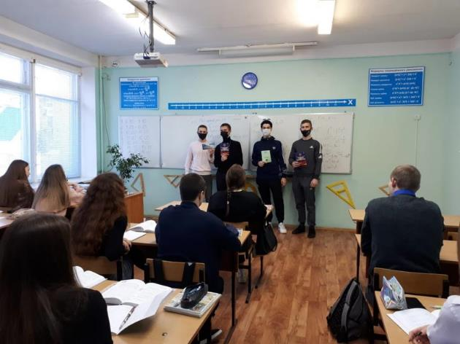
11 января в рамках профессиональной ориентации будущих выпускников прошла агитационная встреча с курсантами 2 курса высших военных заведений Санкт-Петербурга, Московской области, Краснодарского края. Все курсанты являются выпускниками кадетского класса нашей школы. Портнов Д., Соин М., Голдовский В. Рассказали ребятам о правилах поступления и своей учёбе. Также одиннадцатиклассники получили буклеты с информацией для поступающих.

